Slide 1
Budapest Sporttelep kereső Mobil nézet
www.budapestsporttelepek.hu

Slide 2
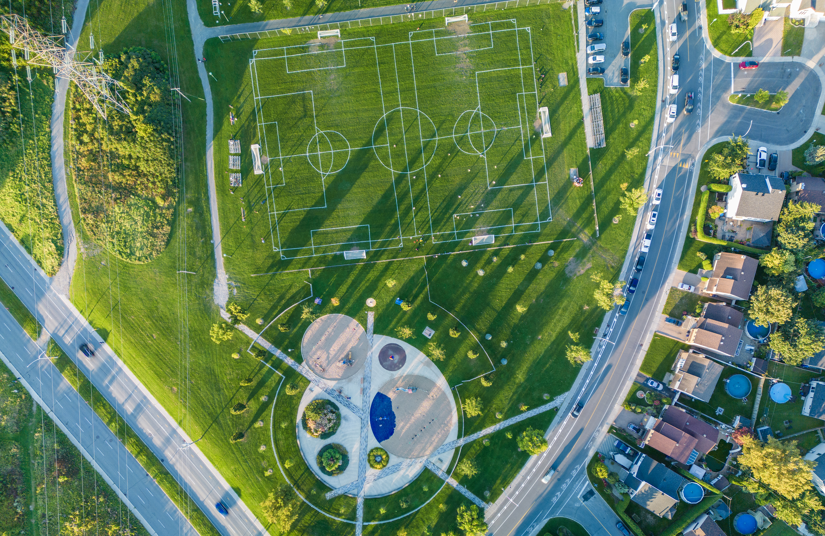
Index.html (bejelentkezés előtt)
Gombnyomásra lenyílik
Budapest Sporttelepek
(index-re hivatkozás)
Menü
Legújabb helyszínek (akár slideshow mintára):
Helyszínek
Sportágak
Kapcsolat
Bejelentkezés
Elérhető helyszínek (dátumkeresővel és sportág szűréssel):

Slide 3
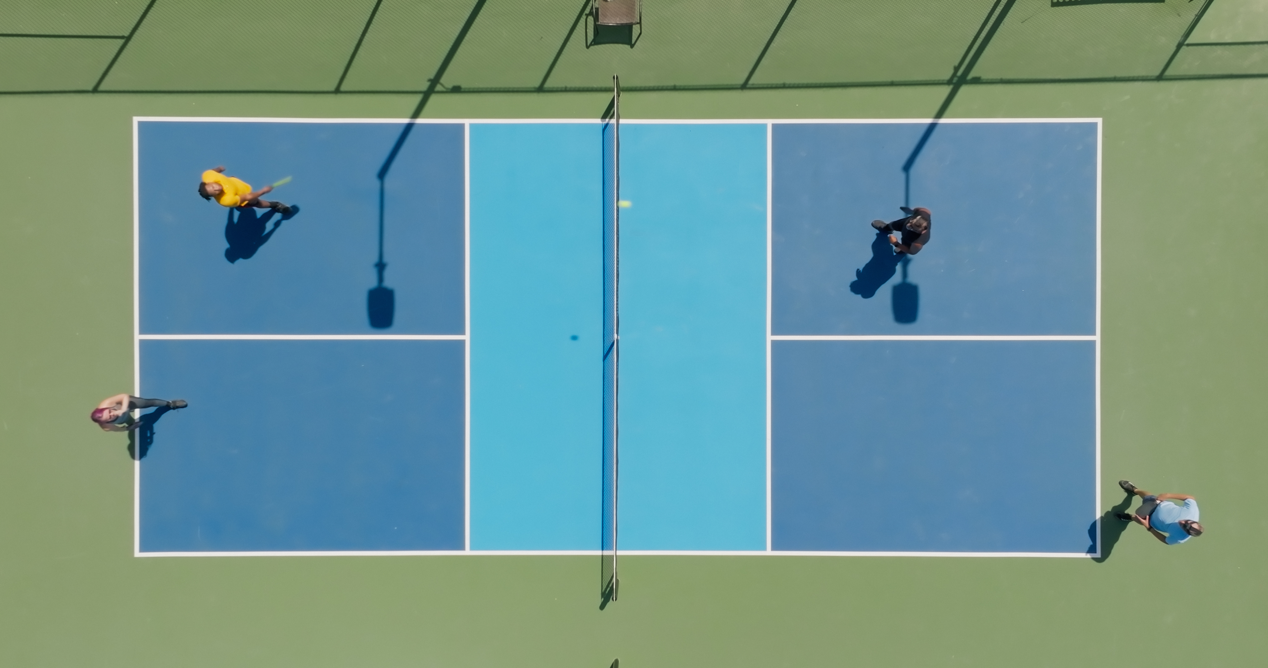
Bejelentkezés.html
Gombnyomásra lenyílik
Budapest Sporttelepek
(index-re hivatkozás)
Menü
Bejelentkezés (button)
Regisztráció (button)
Email cím:
Jelszó
Bejelentkezés (button)
- vagy -
Név:
Email cím:
Telefonszám:
Regisztráció (button)
Lorem ipsm (random gdpr szöveg)
Lorem ipsm (random gdpr szöveg)
Lorem ipsm (random gdpr szöveg)
Lorem ipsm (random gdpr szöveg)
Lorem ipsm (random gdpr szöveg)
Lorem ipsm (random gdpr szöveg)
Lorem ipsm (random gdpr szöveg)
Lorem ipsm (random gdpr szöveg)
Lorem ipsm (random gdpr szöveg)
Lorem ipsm (random gdpr szöveg)

Slide 4
Index.html (bejelentkezés után)
Gombnyomásra lenyílik
Budapest Sporttelepek
(index-re hivatkozás)
Menü
Legközelebbi aktív foglalás:
Sportág
Helyszínek
Dátum
Sportágak
Helyszín
Kapcsolat
Profil
Kedvenc Sportágak
Kosárlabda
Röplabda
Tenisz
Korábbi foglalások
Sportág
Sportág
Sportág
Dátum
Dátum
Dátum
Helyszín
Helyszín
Helyszín

Slide 5

Helyszínek.html
Gombnyomásra lenyílik
Budapest Sporttelepek
(index-re hivatkozás)
Menü
Felsorolás:
BME Sporttelep (button)
Angyalföldi úti sporttelep(button)
Római parti sporttelep(button)
Sportágak
Bácskai úti sporttelep(button)
Kapcsolat
Foglalásaim
Labdakert sportklub (button)
Profil
Duna Aréna (button)
Gombnyomásra:
Dátum kiválasztás
Dátum kiválasztás után már csak ez látszódik a lap tetején
Kiválasztás után:
Elérhető Sportágak:
Műfüves foci (button)
Nagypályás foci (button)
Padel (button)
Kosárlabda (button)
Röplabda (button)

Slide 6
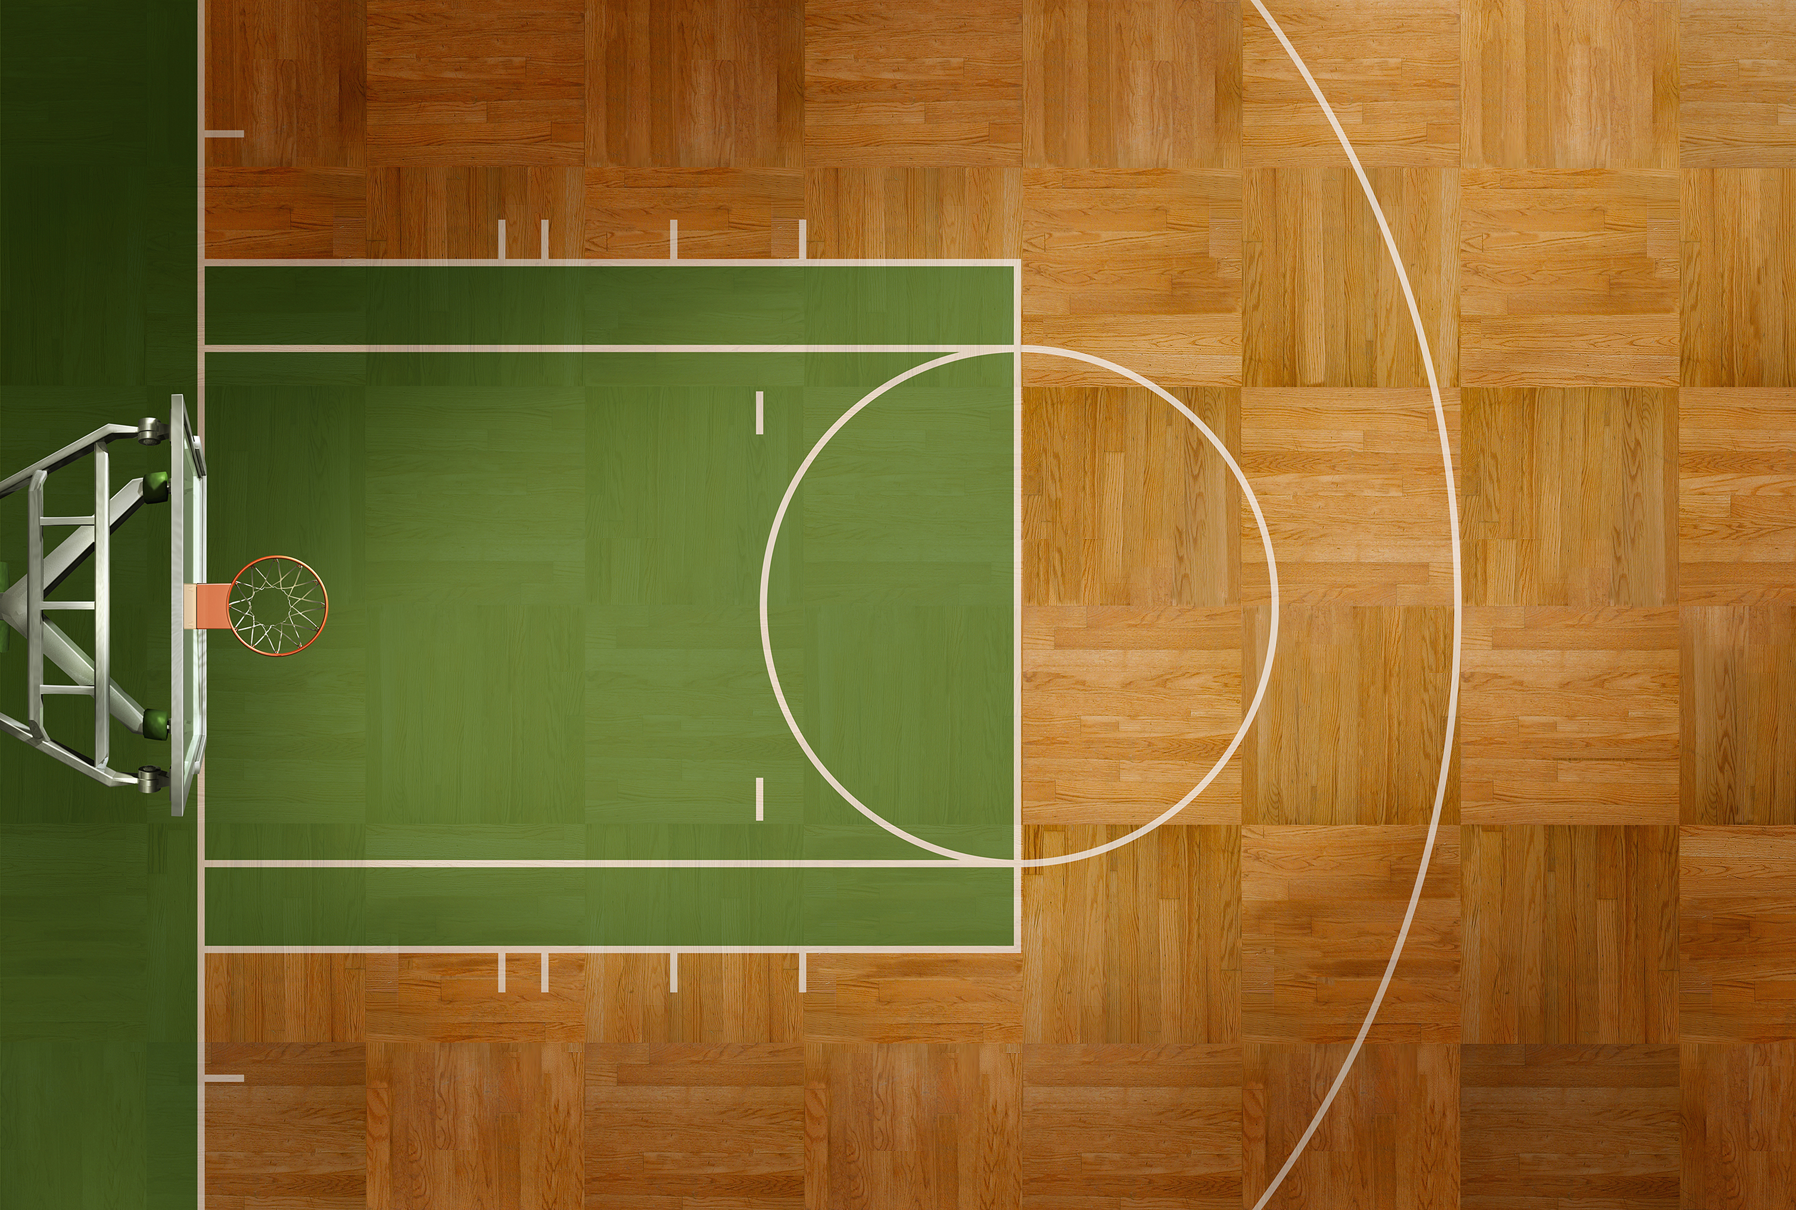
Sportágak.html
Gombnyomásra lenyílik
Budapest Sporttelepek
(index-re hivatkozás)
Menü
Felsorolás:
Műfüves foci (button)
Nagypályás foci (button)
Helyszínek
Padel (button)
Kapcsolat
Kosárlabda (button)
Foglalásaim
Röplabda (button)
Profil
Gombnyomásra:
Dátum kiválasztás
Dátum kiválasztás után már csak ez látszódik a lap tetején
Kiválasztás után:
Elérhető helyszínek:
BME Sporttelep (button)
Angyalföldi úti sporttelep(button)
Római parti sporttelep(button)

Slide 7
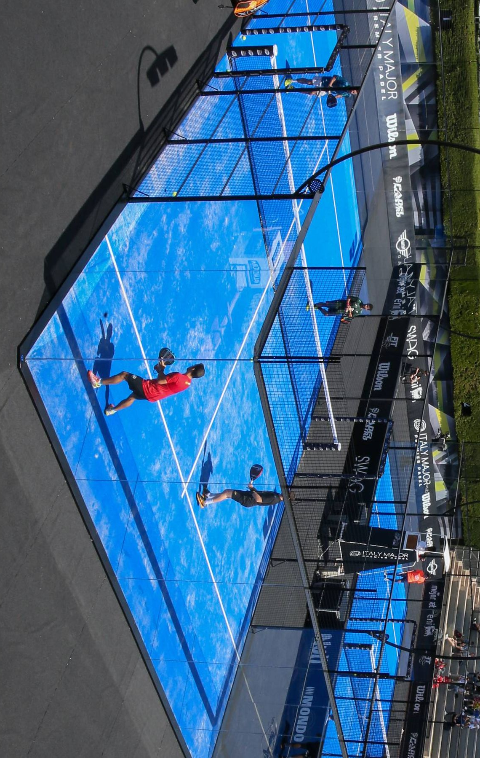
Kapcsolat.html
Gombnyomásra lenyílik
Budapest Sporttelepek
(index-re hivatkozás)
Menü
Elérhetőségek:
Telefonszám
Whatsapp/Viber
Helyszínek
Sportágak
Email cím
Foglalásaim
Facebook (button)
Profil
Instagram (button)
Twitter (button)
Partnerek részére:
Telefonszám
Whatsapp/Viber
Email cím

Slide 8
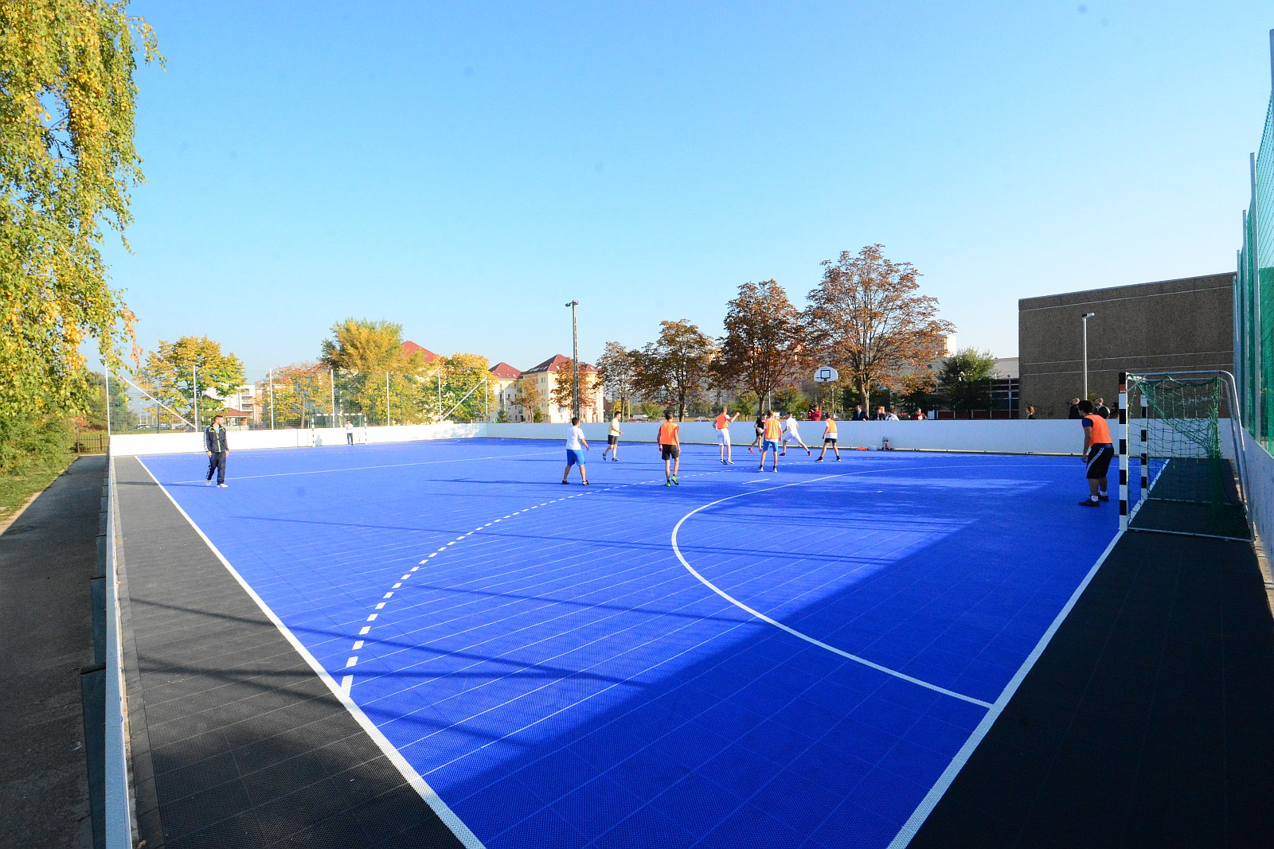
Foglalások.html
Gombnyomásra lenyílik
Budapest Sporttelepek
(index-re hivatkozás)
Menü
Legközelebbi aktív foglalás:
Sportág
Dátum
Helyszín
Összeg (Fizetve/Helyszínen fizetendő)
Lemondás (button)
Korábbi foglalások
Sportág
Dátum
Helyszín
Összeg
Újrafoglalás (button)
Véleményezés (button)
Sportág
Dátum
Helyszín
Összeg
Újrafoglalás (button)
Véleményezés (button)
Sportág
Dátum
Helyszín
Összeg
Újrafoglalás (button)
Véleményezés (button)

